Slide 1
השלבים בפיתוח מערכת מידע
ייזום
חקר מצב קיים
אפיון ראשוני
חקר ישימות
גישה פונקציונאלית
גישה מונחית עצמים
ניתוח המערכת החדשה
עיצוב המערכת החדשה
יישום והטמעה

Slide 2
UML Introdcution - Modeling
A model is a simplification of reality.
Through modeling we achieve four aims:
Models help us to visualize a system as it is or as we want it to be.
Models permit us to specify the structure or behavior of a system.
Models give us a template that guides us in constructing a system.
Models document the decisions we have made.

Slide 3

UML – Unified Modeling Language
Visualizing, specifying, constructing, and documenting object-oriented systems is exactly the purpose of the UML.
Exactly like architects blueprints.
The constructing part is debatable.
You already know how to speak it (Object-Oriented); here you will learn to read and exercise writing it.
Notes:
From the UML user guide

Slide 4
The Diagrams of UML 2.0
Class diagram (s)
Object diagram (s)
Sequence diagram (i)
State machine (b)
Use Case diagram (f)
Package diagram (s)
Interaction diagram (i)
Communication diagram (i)
Timing diagram (i)
Activity diagram (f)
Component diagram (s)
Composite diagram (s)
Deployment diagram (s)
Classification of diagrams:
(s) – structure
(b) – behavior
(f) – functional
(i) – interaction

Slide 5
Class Diagram
Definition:
A class diagram is a graphic presentation of the static view that shows a collection of declarative (static) model elements, such as classes, types, and their content, and relationships.

Slide 6
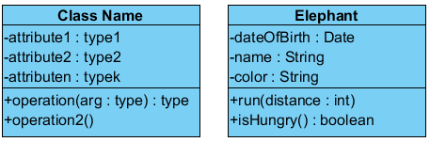
Class Diagram Basic Elements: Class
Elements
Class
Name
Typed Attributes
Typed Methods
Visual Representation
A class is a description of a set of objects that share the same attributes, operations, relationships, and semantics.

Slide 7
Class Diagram Basic Elements: Association
Elements
Association
Name
Roles’ name
Multiplicity
a
a..b
a..*
Visual Presentation
multiplicity
name
multiplicity
-role
-role
Association
Association - a structural relationship that specifies that objects of one thing (class) are connected to objects of another.
Aggregation - an association between two classes or components defined as “is part of”.
Composition - a strong form of aggregation.

Slide 8
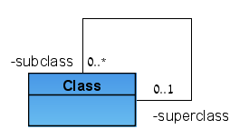
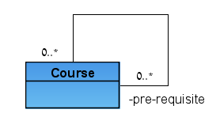
Class Diagram Basic Elements: Self Association
Association can be between a class and itself.
Recursive data structures, self-reference…
Examples: Class Inheritance and Polymorphism, University Courses with Pre-Requisites.
How would you model a nodes-and-edges graph?

Slide 9


Class Diagram Basic Elements: Composition
Composition has exactly two rules which differ it from ordinary associations:
A constituent part can belong to exactly one assembly.

Slide 10
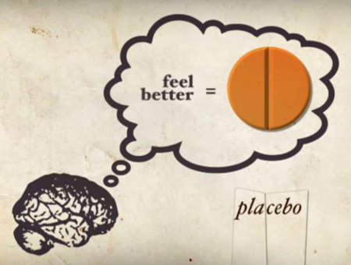

Class Diagram Basic Elements: Aggregation
Aggregation…
… is a “Modeling Placebo” – does not have any actual semantics.
…would be treated just like association in code generation, model analysis, etc.

Slide 11
דוגמה 1 - חברת טיולים
חברת טיולים מארגנת טיולים מסוגים שונים. לכל טיול יש שם, רשימת ערים לביקור, תאריך יציאה ותאריך חזרה. עיר מוגדרת ע"י שם העיר, מדינה, מספר ימי ביקור ופרטיו של המדריך (ת.ז, שם וכתובת ). מדריך יכול להדריך בערים שונות, אך לכל עיר יכול להיות מדריך אחד בלבד. עבור כל טיול מנהלים רשימת מטיילים. מטייל מוגדר ע"י ת.ז, שם, רשימת טלפונים (קוד,מספר) ומחיר לטיול.
מה יותר מובן (הסיפור או הדיאגראמה)?
0..*
1..*
0..*
0..*
1..*
1
0..*
1

Slide 12
דוגמה 2 - קורסים באוניברסיטה
באוניברסיטה ניתנים קורסים. כל קורס יכול להיות מורכב ממספר סמינרים (אך לא חייב). לסמינר משובצים סטודנטים. כל סטודנט חייב להשתתף לפחות בסמינר אחד. עוזר ההוראה של הסמינר הוא סטודנט.
roles ו- associations מאוד חשובים להבנת התרשים והמערכת ⇐ השתמשו בהם.
ברירות המחדל של multiplicity מבלבלות ובעייתיות ⇐ ציינו במפורש את ה-multiplicity.
0..*
takes
1..*
section of
-student
0..*
-teaching assistant
0..*
1
assists
טעות! מתואר כאן קשר אגרגציה
Notes:
האם סטודנט יכול להיות מתרגל בקורס שהוא עצמו משתתף בו כתלמיד?
מדיאגרמה זו – עולה שכן.

Slide 13
Object Diagram
It depicts objects and their relationships at a certain point in time, typically a special case of either a class diagram or a communication diagram [Scott W.Ambler].
It shows instances instead of classes.
They are useful for explaining small pieces with complicated relationships, especially recursive relationships. [Randy Miller]
It is closely linked to class diagram. Just as an object is an instance of a class, an object diagram could be viewed as an instance of a class diagram.
It is used for testing and refining class diagram.

Slide 14
Object Diagram Basic Elements: Links and Associations
Elements
Object
Name
Attributes
Links
Name
Type
Association
Aggregation
Composition
Visual Presentation
Why there is no multiplicity?
-role
name
-role
link

Slide 15
דוגמה 3 (המשך מדוגמא 2)
0..*
takes
1..*
section of
-student
0..*
-teaching assistant
0..*
1
assists
a) Right OD
b) Wrong OD
takes
assists
assists
assists
takes
assists
Notes:
הדיאגרמה המופיעה ב-b שגויה, היות ולא מופיע link המתאר את היחס takes בין סטודנט לסמינר.
במידה והיינו מוסיפים לינק שכזה בין amir ל-sem1 הדיאגרמה הייתה נכונה ביחס לתרשים המחלקות.
אבל – הייתה כאן שגיאה לוגית: שהרי לא יתכן שסטודנט ייקח סמינר שאותו הוא מתרגל.
אחת הדוגמאות הבאות תראה כיצד ניתן לתאר אילוץ זה במסגרת UML.

Slide 16
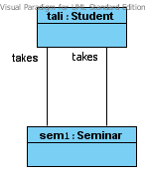
דוגמה 3 (המשך)
OD שגוי/תקין?
כמות ה-links לא יכולה לעלות/לגרוע על כמות ה- associations.
0..*
takes
1..*
section of
-student
0..*
-teaching assistant
0..*
1
public class Student{
Collection<Seminar> _takes = new HashSet<Seminar>();
Collection<Seminar> _assists = new HashSet<Seminar>();
public Student(Seminar _mandatoryOne){
if (_mandatoryOne == null){
throw new AtLeastOneException();
} else {
takes.add(_mandatoryOne);
}
}
...
}
assists
Notes:
כיצד ייראה הדבר בקוד?
(זהו כמובן מימוש אחד אפשרי והגנתי מאוד (defensive coding) – אולם הרעיון הכללי הוא שהמערכת תגן על האינווריאנטה לפיה למופע של Student יש לפחות קישור (link) אחד עם מופע אחד של המחלקה Seminar.
public class Student{
Collection<Seminar> _takes = new HashSet<Seminar>();
Collection<Seminar> _assists = new HashSet<Seminar>();
public Student(Seminar _mandatoryOne){
if (_mandatoryOne == null){
throw new AtLeastOneException();
} else {
takes.add(_mandatoryOne);
}
}
...
}

Slide 17
דוגמה 4
OD שגוי/תקין?
0..*
takes
1..*
section of
-student
0..*
-teaching assistant
{NAND}
0..1
0..*
assists
takes
takes
assists
takes
assists
Notes:
רצ"ב טבלת האמת של NAND. עם אילוץ כזה בין הקשרים takes, assists, אנו מקבלים דיאגרמת מחלקות מדוייקת יותר. כמובן שתרשים המחלקות שקודם ייצג בצורה נכונה את הדיאגרמה איבד מנכונותו.
X | Y | X AND Y | X NAND Y
0 0 0 1
0 1 0 1
0 0 1
1 1 1 0

Slide 18



Class Diagram: Qualifiers
במדינה יש כמה ערים ולכולם שמות שונים - מה מהבאים הכי נכון?
הצירוף <מדינה, שם-עיר> הוא צירוף יחיד המזהה עיר אחת בלבד. ולכן בצד ה-multiplicity של העיר, ישנה רק עיר אחת.
Notes:
בדוגמא a, למדינה יכולות להיות ערים רבות. זה מצב תקין, אולם ייתכן שלשתיים (או יותר) מן הערים הללו יהיו אותו שם. זה כבר מצב פחות רצוי.
בדוגמא b, פתרנו את הבעיה: ישנה רק עיר אחת, כך שאין שתי ערים עם אותו שם. ואין עוד ערים בכלל. כלומר: פגענו במה שהתכוון המודל לייצג (מדינה אחת – ערים רבות).
בדוגמא c אנו משתמשים ב-qualifier כדי לומר: "הצירוף <מדינה, שם-עיר> הוא צירוף יחיד המזהה עיר אחת בלבד. ולכן בצד ה-multiplicity של העיר, ישנה רק עיר אחת" – עיר אחת במדינה המזוהה עם השם city name.
חידדנו את המודל והפכנו אותו למובן ומדוייק יותר באמצעות Qualifiers.
לדוגמאות נוספות, ראו Blaha, עמ' 36-37

Slide 19
Class Diagram: Association Class
An association class is an association whose links have identities.
It is possible to define a association class if relationship between classes has additional properties.
Association class constraint:
A single instance of the association between any 2 instances of the associated class (the regular association constraint).
An association class can have attributes.

Slide 20
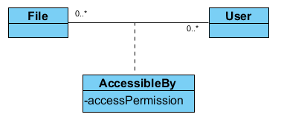
Association Class – Definitive Example
A rule of thumb
Association classes are better for many to many relationships.
/etc/termcap read John Doe /etc/termcap read-write Mary Brown /usr/does/.login read-write John Doe
Notes:
Example taken from Rumbaugh and Blaha, p.34.

Slide 21
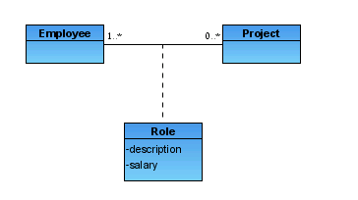
דוגמה 5 – עובדים בפרויקט
עובדים משובצים לפרויקטים שונים בתפקידים שונים. יש לשמור את תיאור התפקיד ומשכורת של עובד פר פרויקט עליו הוא עובד.
The constraint comes from the association semantics.
a) Class Diagram
b) Object Diagram

Slide 22
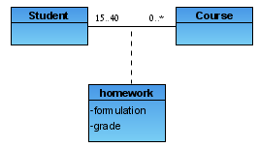
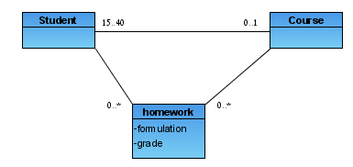
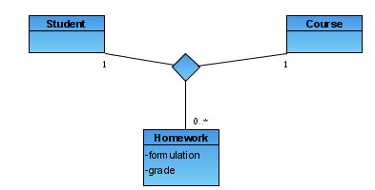
What do the diagrams describe ?
a)
b)
c)
Notes:
דיאגרמה a: כל קשר בין סטודנט לקורס מתאפיין בעבודת בית אחת ויחידה. מצב נחמד מאוד אבל לא מספיק.
דיאגרמה b: מלבד העובדה שאין אילוצי ריבוי בין עבודת-הבית לקורס ולסטודנט, קשה להבטיח לפי הדיאגרמה כי יהיה קשר בין כל מופע של עבודת בית לצמד מופעים סטודנט-וקורס. זה לא שלא ניתן ליצור מופעים נכונים של המערכת – נכונים לפי התפיסה המקובלת; אולם דיאגרמת מחלקות זו מאפשרת גם יצירת מופעים לא עקביים (שוב – לפי ההיגיון שבין סטודנט לקורס מחברות כמה עבודות-בית מסויימות).
דיאגרמה c: משתמשים בקישור משולש (3-ary – מקרה פרטי של n-ary association). יש לקרוא מכל-אחד משלושת הזוגות האפשריים לכיוון כל אחד מהבודדים שנותרו.
עבור כל צמד מופעי {קורס, סטודנט} קיימים *..0 מופעים של עבודות-בית.
עבור כל צמד מופעי {סטודנט, עבודת בית} קיים רק קורס אחד הקושר בין העבודת בית והסטודנט.
עבור כל צמד מופעי {קורס, עבודת בית} קיים רק סטודנט אחד (שהגיש את העבודה הספציפית בקורס הספציפי).

Slide 23
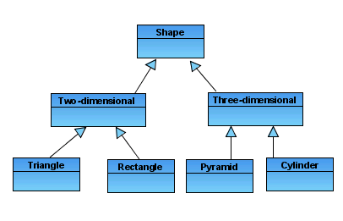
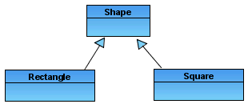
Class Diagram: Inheritance (Generalization)
Inheritance models “is a” and “is like” relationship, enabling you to reuse existing data and code easily.
The subclass inherits from super-class:
Attribute
Operation
Relationship
Interface

